Slide 1
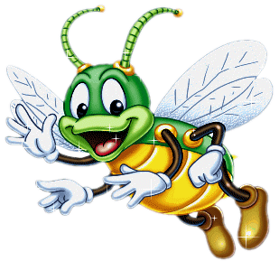
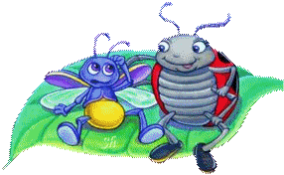
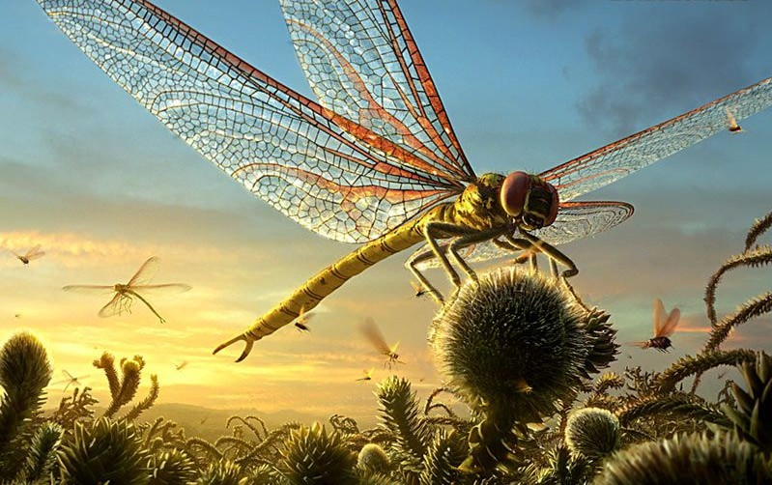
Комахи: різноманітність, роль у природі та значення для людини
Підготувала
Богомолова О.А.

Slide 2
Розминка «Так чи ні»
Павуки – це безкрилі комахи.
Комахи живуть на суходолі та в воді.
Ноги у комах знаходяться на грудях та черевці.
Комахи, що живуть у воді дихають за допомогою зябер.
Найчисельніший ряд комах – жуки.
Більшість комах – шкідники.
Основні органи дихання комах – трахеї.
Кров‘яна рідина комах (гемолімфа) червоного кольору.
У комарів гризучий ротовий апарат.
У більшості комах серце трубчасте.
Дорослі комахи дихають атмосферним повітрям.
У всіх комах самку можна відрізнити від самця.

Slide 3
Ключ відповіді
1 | 2 | 3 | 4 | 5 | 6 | 7 | 8 | 9 | 10 | 11 | 12
- | + | - | - | + | - | + | - | - | + | + | -

Slide 4
Біологічний диктант
«Визначення - поняття»
Поняття Визначення поняття
1. Личинка А. Органи дихання комах.
2. Трахеї Б. Видозмінений яйцеклад.
3. Хоботок В. Частина складного ока комах.
4. Фасетка Г. Дихальні отвори.
5. Жало Д. Стадія розвитку комах.
6. Дихальця Е. Частина ротового апарата

Slide 5
Ключ відповіді
1 | 2 | 3 | 4 | 5 | 6
Д | Г | Е | В | Б | А

Slide 6
Метелик Білан капустяний

Slide 7
Таргани

Slide 8
Коники

Slide 9
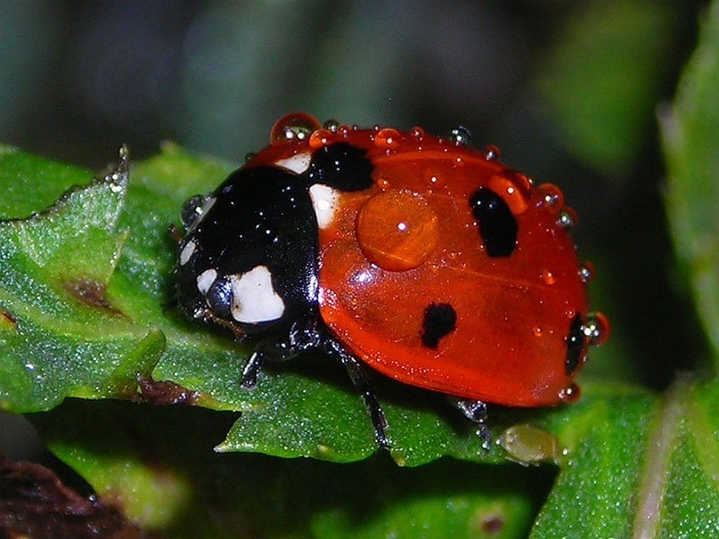
Сонечко

Slide 10
«Плутанина»
1. Прямокрилі – травневий хрущ
2. Рівнокрилі – муха
3. Твердокрилі – сарана
4. Лускокрилі – тля
5. Двокрилі – бджола
6. Перетинчастокрилі – метелик кропив‘янка

Slide 11
Ключ відповіді
1. Прямокрилі – сарана
2. Рівнокрилі – тля
3. Твердокрилі – травневий хрущ
4. Лускокрилі – метелик кропив‘янка
5. Двокрилі – муха
6. Перетинчастокрилі – бджола

Slide 12
Паспорт комахи
Вид – Муха кімнатна
Рід – Муха
Ряд – Двокрилі
Клас – Комахи
Тип – Членистоногі
Царство – Тварини

Slide 13
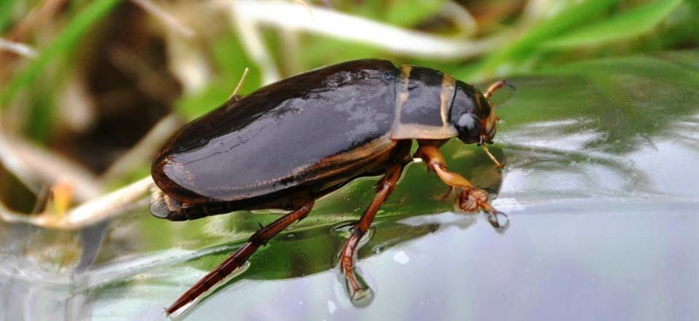
Паспорт комахи
Вид – Жук - плавунець
Рід – Жук
Ряд – Твердокрилі
Клас – Комахи
Тип – Членистоногі
Царство – Тварини

Slide 14
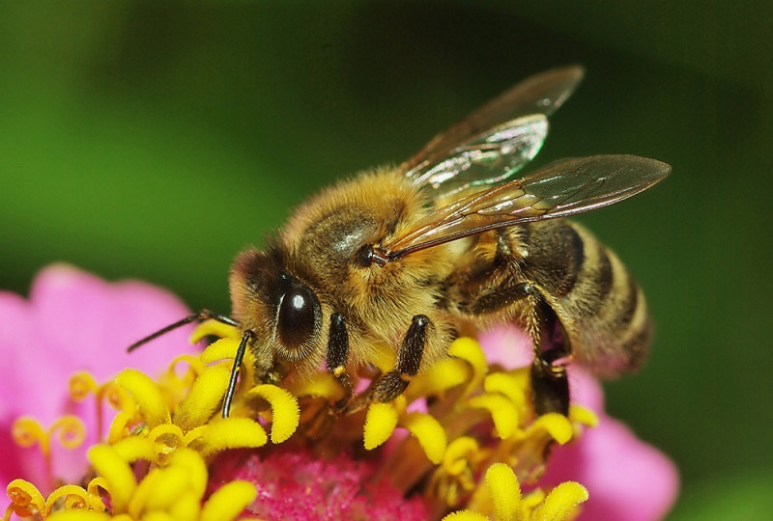
Паспорт комахи
Вид – Бджола медоносна
Рід – Бджола
Ряд – Перетинчастокрилі
Клас – Комахи
Тип – Членистоногі
Царство – Тварини

Slide 15
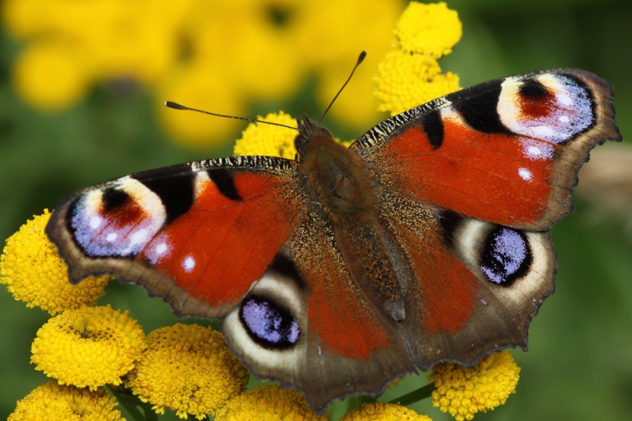
Паспорт комахи
Вид – Метелик Павиче око
Рід – Метелик
Ряд – Лускокрилі
Клас – Комахи
Тип – Членистоногі
Царство – Тварини

Slide 16
КОМАХИ
Роль у природі Значення у житті людини
Ланки в ланцюгах живлення Паразити людини і тварин
Санітари лісу Переносники збудників хвороб
Учасники процесу ґрунтоутворення Одомашнені комахи бджоли
Запилювачі квіткових рослин Мають естетичне значення
Шкідники культурних рослин Використання як біологічного
методу боротьби зі шкідниками

Slide 17


